Slide 1

第三节 高阶导数
一、高阶导数的定义
二、 高阶导数求法举例
三、小结 思考题

Slide 2



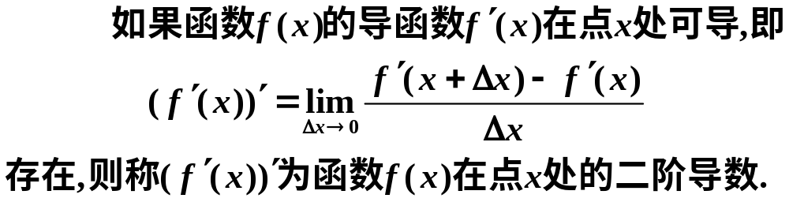
一、高阶导数的定义
问题:变速直线运动的加速度.
定义

Slide 3
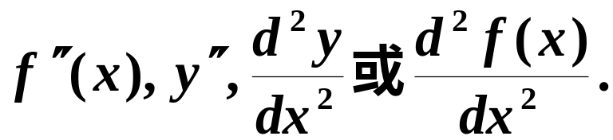
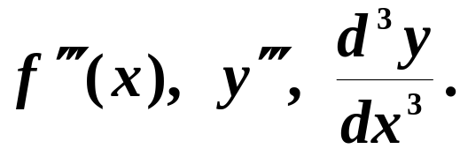
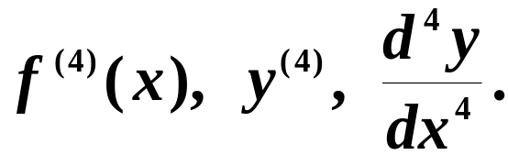
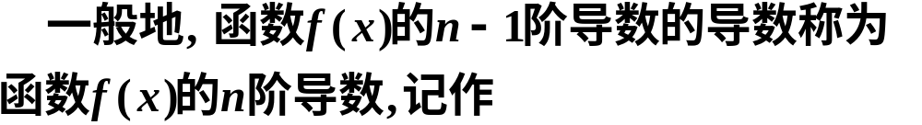
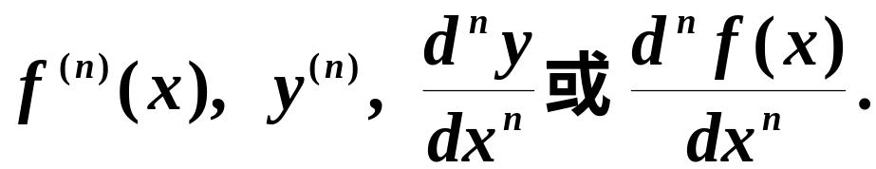
记作
二阶导数的导数称为三阶导数,
三阶导数的导数称为四阶导数,
二阶和二阶以上的导数统称为高阶导数.

Slide 4

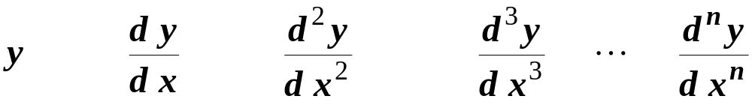
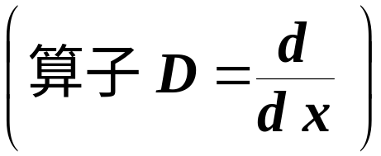

Slide 5
二、 高阶导数求法举例
1.直接法:
由高阶导数的定义逐步求高阶导数.
例1 y=ax+b, 求y′′.
解
y′=a,
y′′=0.
例2 s=sinωt, 求s′′.
解
s′=ωcosωt,
s′′=−ω ²sinωt.

Slide 6
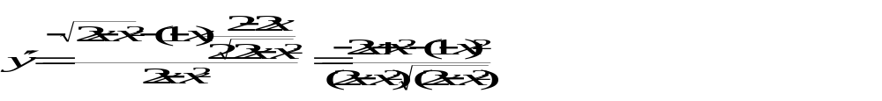
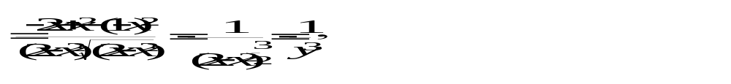
例3
证明
所以y ³y′′+1=0.

Slide 7
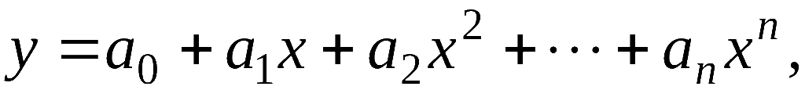
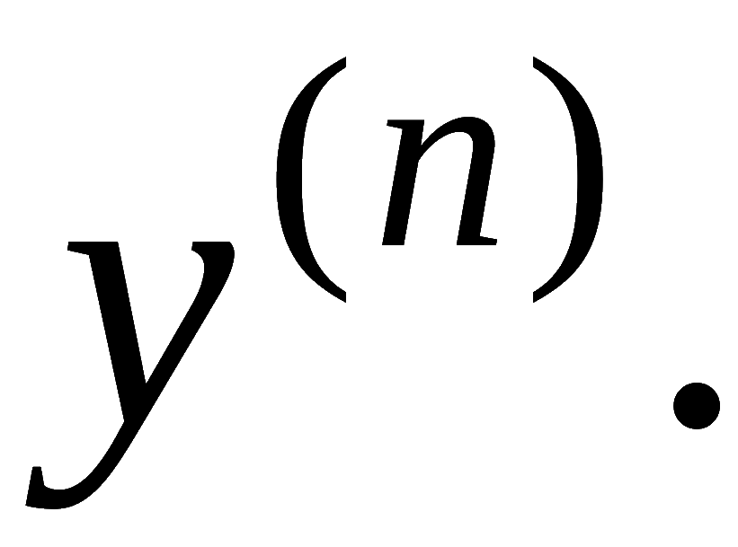


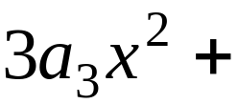
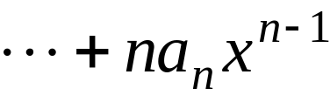


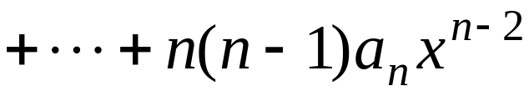
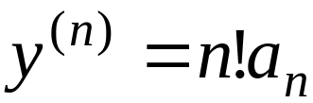
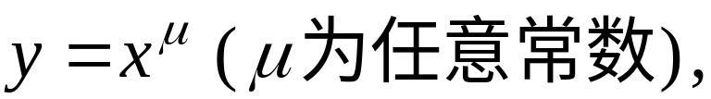
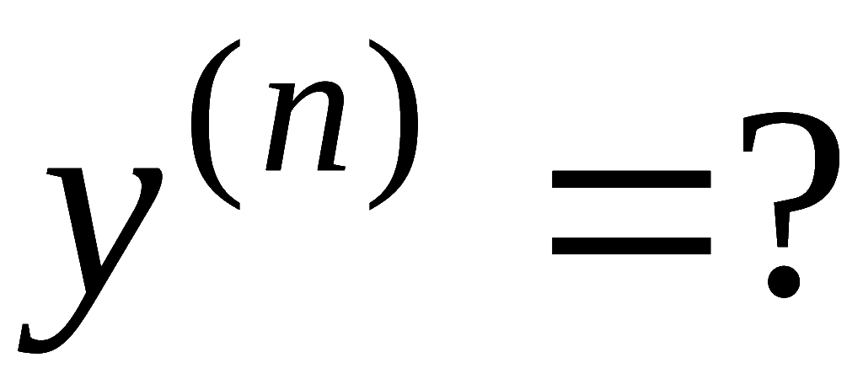
例4
设
求
解:
依次类推 ,
可得
思考: 设
问

Slide 8
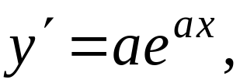
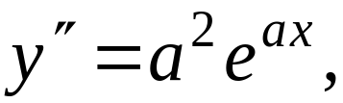
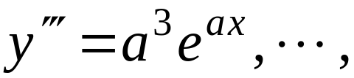
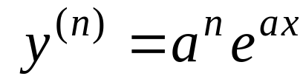
几个初等函数的 n 阶导数
例5 求函数y=e ^{x} 的n阶导数.
解
y′=e^{x},
y′′=e^{x},
y′′′=e^{x},
y⁽⁴⁾=e^{x},
一般地, 可得y^{(n)}=e^{x},
即(e^{x})^{(n)}=e^{x}.
思考:函数y=e^{ax}的n阶导数

Slide 9
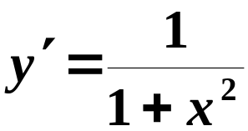
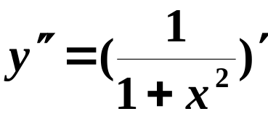
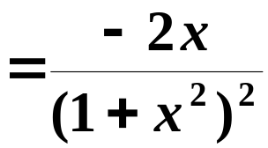
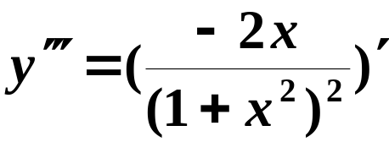
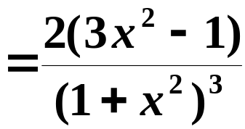
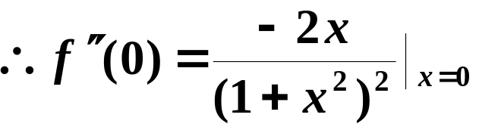
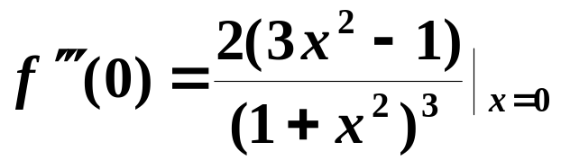


例6
解

Slide 10












例7
解

Slide 11

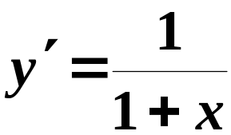
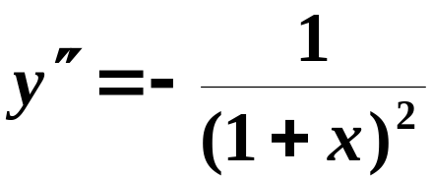
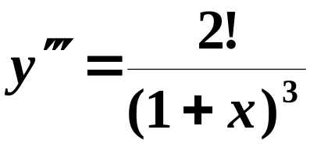
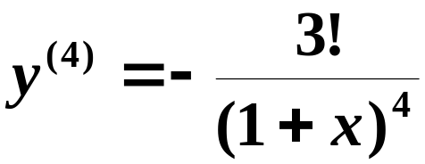
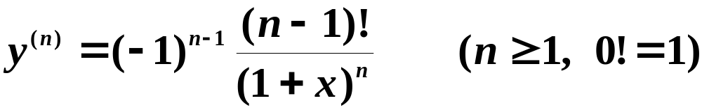
注意:
求n阶导数时,求出1-3或4阶后,不要急于合并,分析结果的规律性,写出n阶导数.(数学归纳法证明)
例8
解

Slide 12
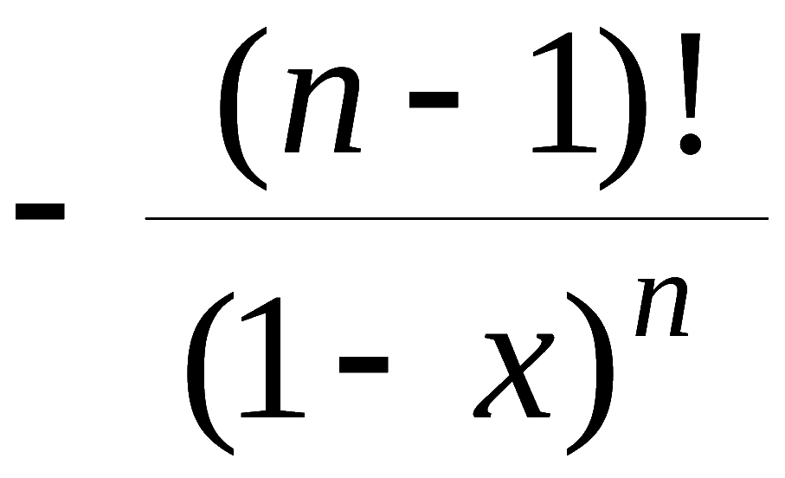
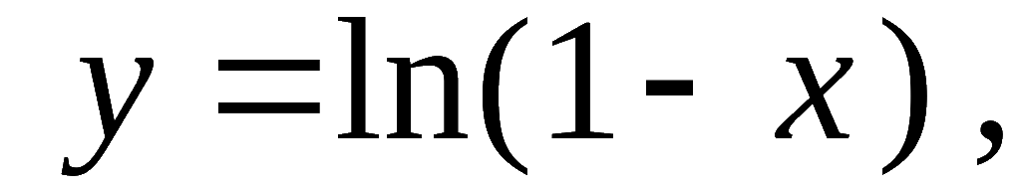
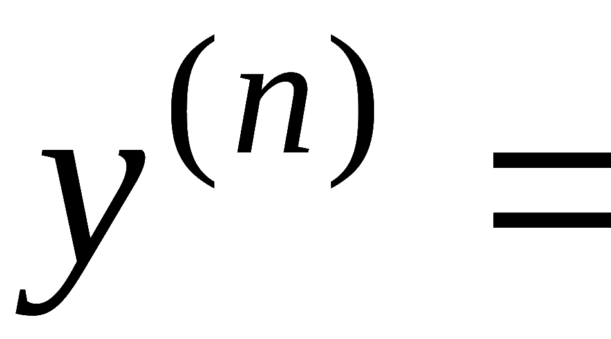
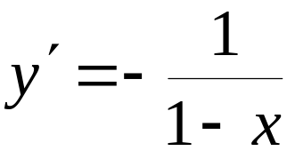
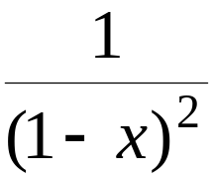

思考:

Slide 13

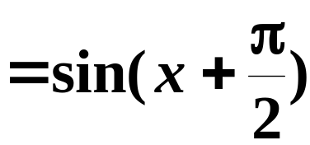

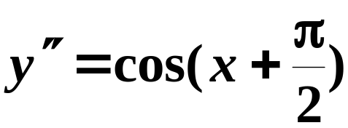
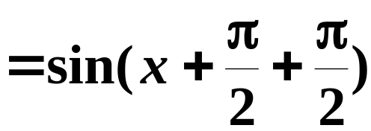
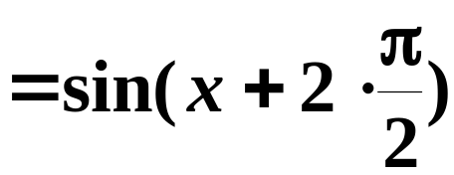
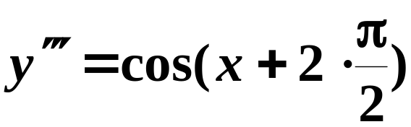
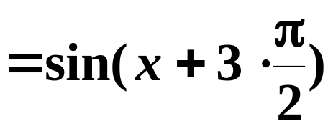
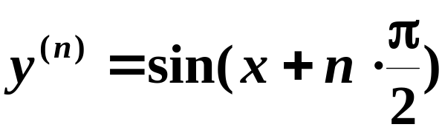
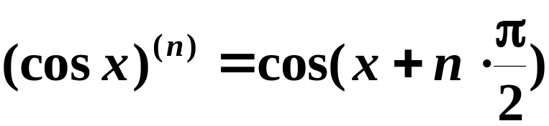
例9
解
同理可得

Slide 14


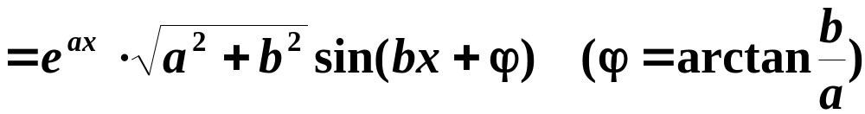
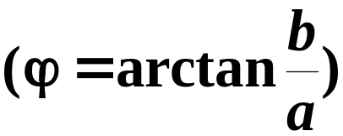
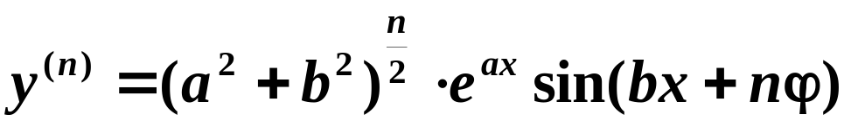
例10
解

Slide 15



2. 高阶导数的运算法则:
莱布尼兹公式

Slide 16

函数积的 n 阶导数
(uv)′=u′v+uv′,
(uv)′′=u′′v+2u′v′+uv′′,
(uv)′′′=u′′′v+3u′′v′+3u′v′′+uv′′′ ,
用数学归纳法可以证明

Slide 17

例11
解
设u=e^{2x}, v=x², 则
(u)^{(k)}=2^{k}e^{2x} (k=1, 2, ⋅ ⋅ ⋅ ,20) ,
v′=2x,
v′′=2,
(v)^{(k)}=0 (k=3, 4, ⋅ ⋅ ⋅ , 20) ,
代入莱布尼茨公式, 得
y⁽²⁰⁾=(u⋅v)⁽²⁰⁾
=u⁽²⁰⁾⋅v+C₂₀u⁽¹⁹⁾⋅v′+C₂₀u⁽¹⁸⁾⋅v′′
¹
²
=2²⁰e^{2x}⋅x²
+20⋅2¹⁹e^{2x}⋅2x
+190⋅2¹⁸e^{2x}⋅2
=2²⁰e^{2x}(x²+20x+95) .

Slide 18






3.间接法:
利用已知的高阶导数公式, 通过四则
运算, 变量代换等方法, 求出n阶导数.
常用高阶导数公式

Slide 19




例12
解

Slide 20










例13
解

Slide 21














例14 设
求使
存在的最高
阶数
2
分析:

Slide 22











又
但是
不存在 .

Slide 23


















例15 设
求
解:
即
用莱布尼兹公式求 n 阶导数
令
得
由
得

Slide 24







由
得
即

Slide 25


三、小结
高阶导数的定义及物理意义;
高阶导数的运算法则(莱布尼兹公式);
n阶导数的求法;
(1) 逐阶求导法
(2) 利用归纳法
(3) 间接法
—— 利用已知的高阶导数公式
如,
(4) 利用莱布尼兹公式

Slide 26



思考题
设 连续，且 ，
求 .

Slide 27







思考题解答
可导
不一定存在
故用定义求

Slide 28






思考与练习
1. 如何求下列函数的 n 阶导数?
解:
解:

Slide 29










(3)
提示: 令
原式
原式

Slide 30









2. (填空题) (1) 设
则
各项均含因子 ( x – 2 )
提示:

Slide 31












(2) 已知
任意阶可导, 且
则当
时
提示:

Slide 32










3. 试从
导出
解：
同样可求
同样可求
(见 P101 题4 )

Slide 33
作业
P101
1 (9) , (12) ; 3 ; 4 (2) ;
8 (2) , (3) ; 9 (2) , (3)

Slide 34
















备用题
设
求
其中 f 二阶可导.
解:

Slide 35

练 习 题

Slide 36



Slide 37


Slide 38

练习题答案

Slide 39


